Slide 1
Data Mining
Graph Mining
Fernando Berzal
fberzal@decsai.ugr.es
http://elvex.ugr.es/idbis/dm/

Slide 2


Graph Mining
Introducción
Matching
Subestructuras frecuentes
  Algoritmos
  Patrones
Problemas
Aplicaciones
Bibliografía
El porqué…
Grafos como modelo general
Árboles, retículos y secuencias como casos particulares.
Variantes
  Grafos dirigidos y no dirigidos
  Grafos etiquetados y no etiquetados
  Grafos con pesos
  Grafos con datos geométricos, p.ej. ángulos
Interés
Complejidad algorítmica (NP, PSPACE)
Notes:
Queries on graph data:
Undirected Graphs: Structural similarity, substructure
Directed Graphs: Structural similarity, substructure, reachability
Weighted Graphs: Shortest paths, “best” matching substructure
Labeled Graphs: Labeled structural similarity, unlabeled structural similarity

Slide 3
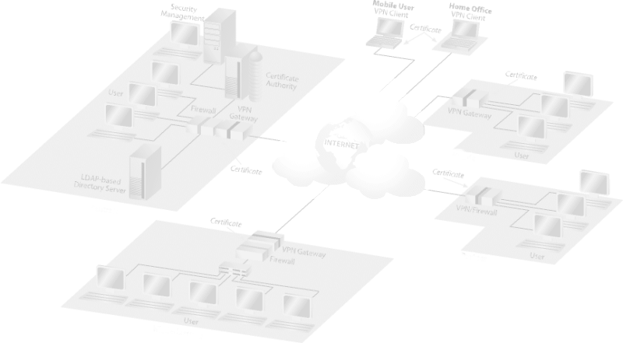
Graph Mining
Áreas de aplicación
“Cheminformatics”: Compuestos químicos.
“Bioinformatics”: Estructuras proteínicas & bio-pathways
Ingeniería del Software: Análisis de programas…
Análisis de redes de flujo (tráfico, workflow…)
Bases de datos semiestructuradas, p.ej. XML
Gestión del conocimiento: ontologías y redes semánticas
CAD: Diseño de circuitos electrónicos (ICs)
Sistemas de información geográfica & cartografía
Redes sociales, p.ej. Web

Slide 4
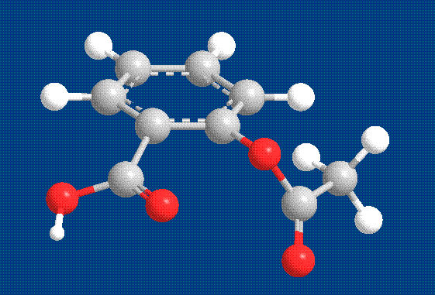
Graph Mining
El compuesto químico de la Aspirina

Slide 5
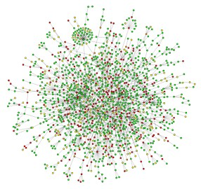
Graph Mining
Interacciones de la proteína de la levadura
from H. Jeong et al Nature 411, 41 (2001)

Slide 6
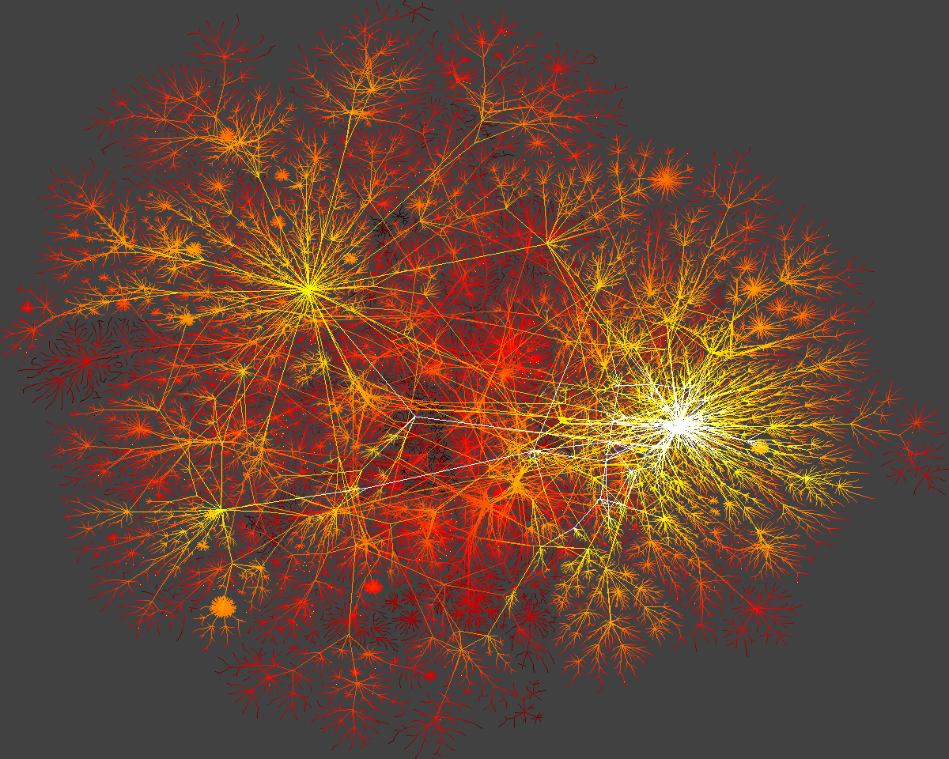
Graph Mining
Internet

Slide 7
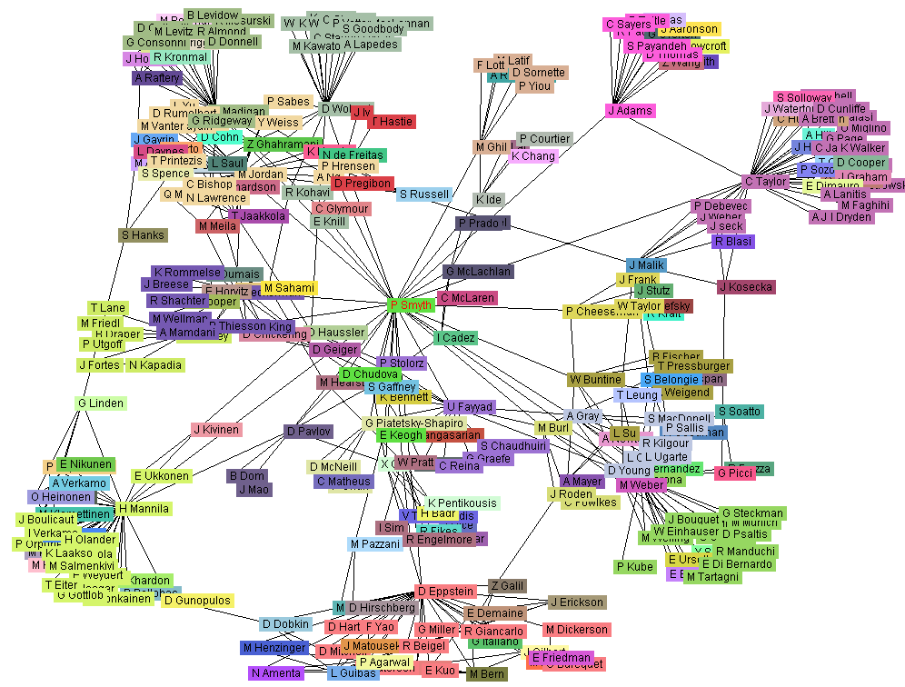
Graph Mining
Red social: Coautores

Slide 8
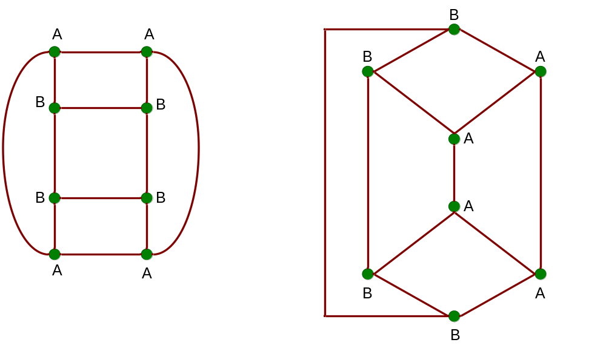
Graph Matching
Introducción
Matching
Subestructuras frecuentes
  Algoritmos
  Patrones
Problemas
Aplicaciones
Bibliografía
Comparar grafos implica medir la similitud entre ellos: ver hasta qué punto son isomorfos.
Dos grafos son isomorfos
si son topológicamente equivalentes

Slide 9
Graph Matching
La detección de isomorfismo entre grafos (o subgrafos) se cree que no es un problema P ni NP-completo:
NP-hard
En bases de datos de grafos, tenemos que comparar con conjuntos de grafos !!!
Se hace imprescindible en la práctica el uso de técnicas de preprocesamiento e indexación.
Notes:
e.g. Frequent pattern mining: Test for graph isomorphism is needed…
During candidate generation step, to determine whether a candidate has been generated
During candidate pruning step, to check whether its (k-1)-subgraphs are frequent
During candidate counting, to check whether a candidate is contained within another graph

Slide 10
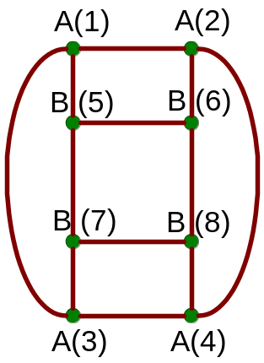
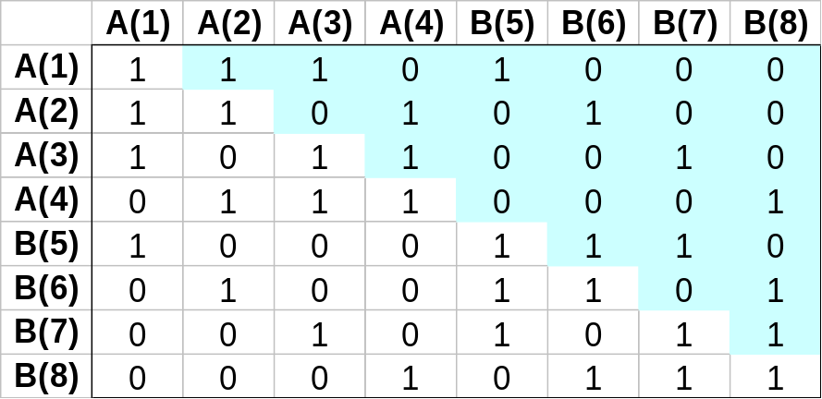
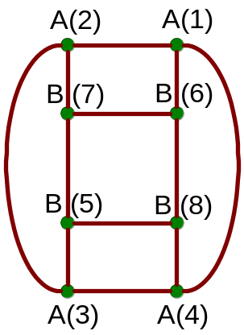
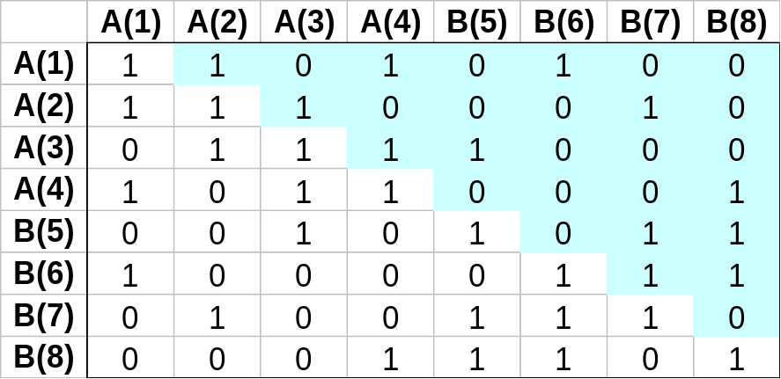
Graph Matching
Un mismo grafo se puede representar de muchas formas:
Notes:
MATRIZ DE ADYACENCIA

Slide 11
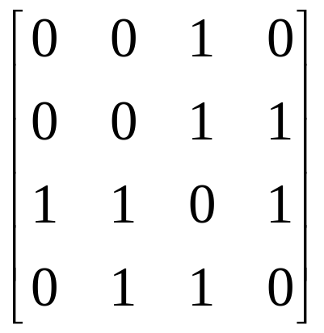
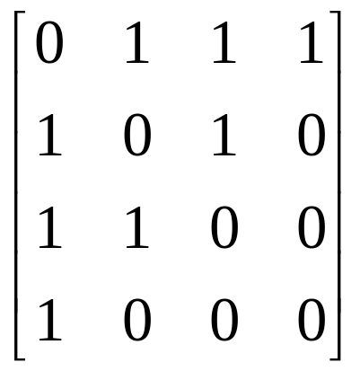
Graph Matching
Canonicalización
Cada grafo se convierte en una cadena ordenada (su “código”) de forma que dos grafos isomorfos tendrán la misma codificación canónica.
Ejemplo: “Lexicographically largest adjacency matrix”
String: 0010001111010110
Canonical: 0111101011001000
Notes:
MATRIZ DE ADYACENCIA

Slide 12

Subestructuras frecuentes
Identificación de subestructuras frecuentes
  Un (sub)grafo es frecuente si su soporte (frecuencia de ocurrencia) en un conjunto de datos dado no es menor que un umbral de soporte mínimo preestablecido.
  Propiedad Apriori:
  Si un grafo es frecuente, todos sus subgrafos lo son
  Un grafo con n aristas tiene 2^{n} subgrafos
  NP
Notes:
Additional constraints imposed by pattern structure
- Support and confidence are not the only constraints
- Assumption: frequent subgraphs must be connected

Slide 13
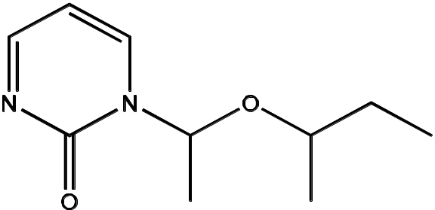
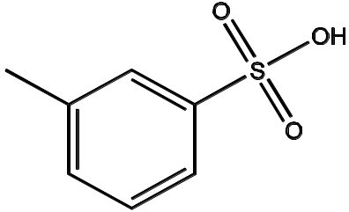
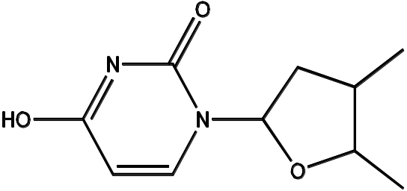
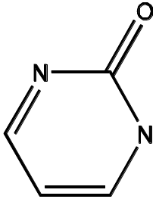
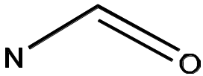
Subestructuras frecuentes
Conjunto de datos
Patrones frecuentes
  Minimum support = 2

Slide 14
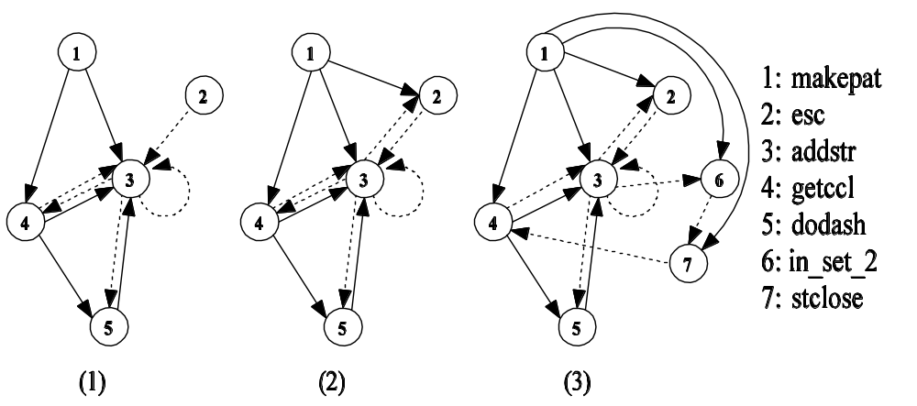
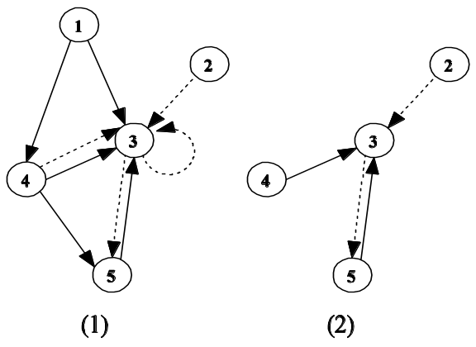
Subestructuras frecuentes
Conjunto de datos
Patrones frecuentes
  Minimum support = 2

Slide 15
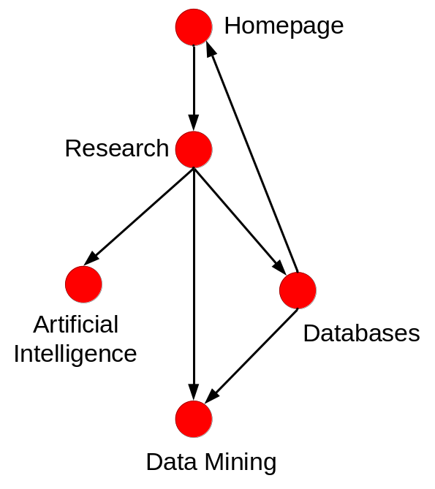
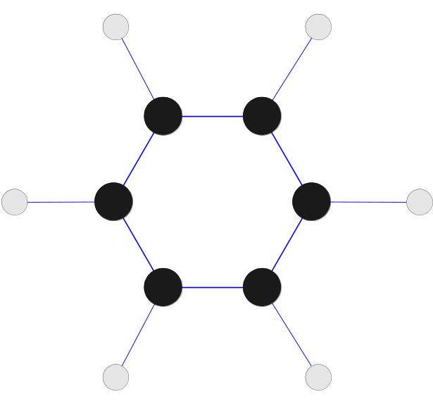
Subestructuras frecuentes
Tipos de grafos
  Grafo dirigido Grafo no dirigido

Slide 16
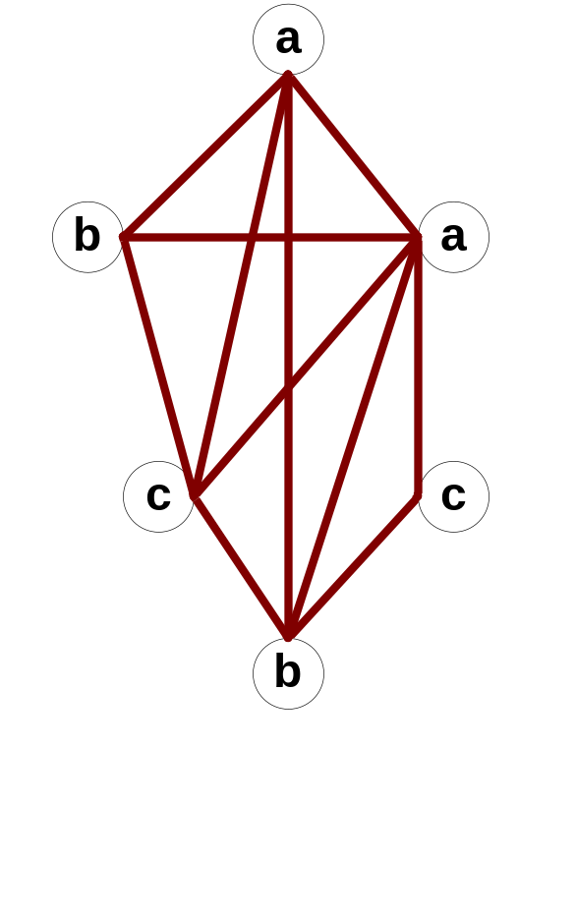
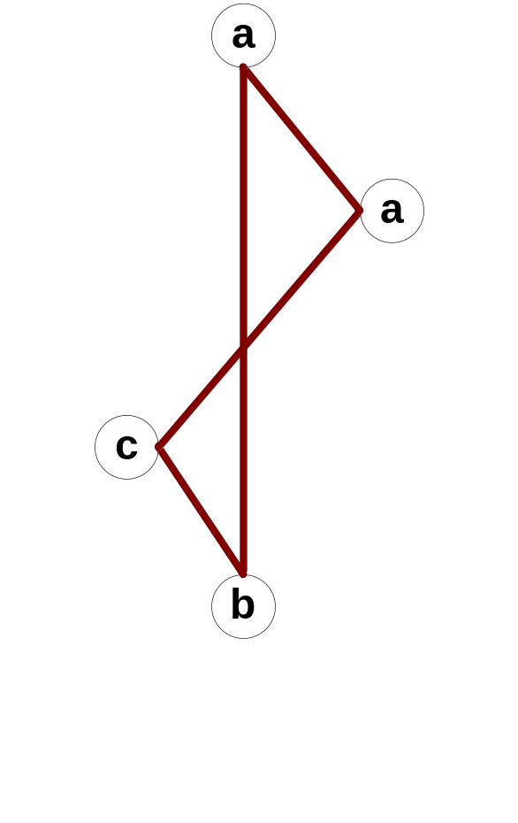
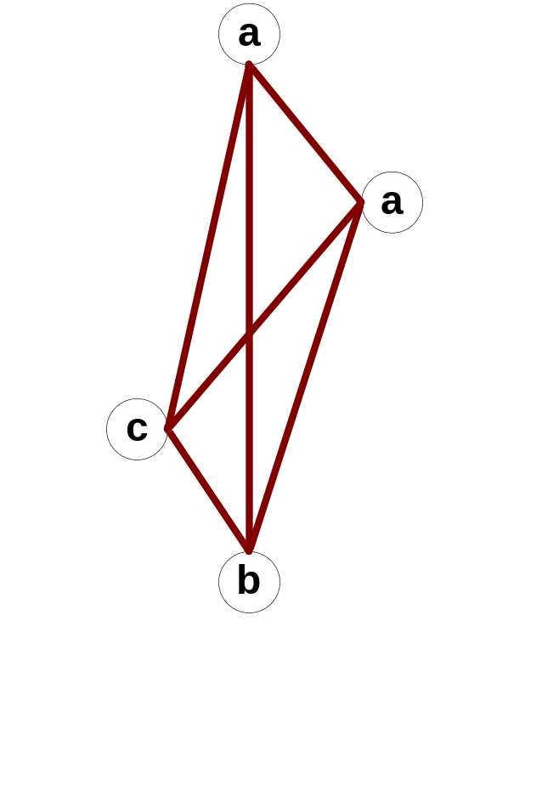
Subestructuras frecuentes
Tipos de subestructuras frecuentes
  Grafo original Subgrafo Subgrafo inducido

Slide 17

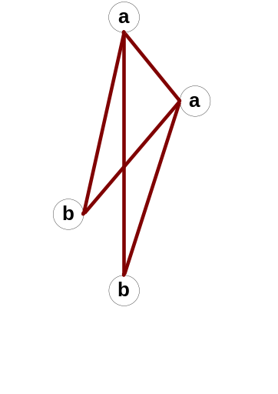

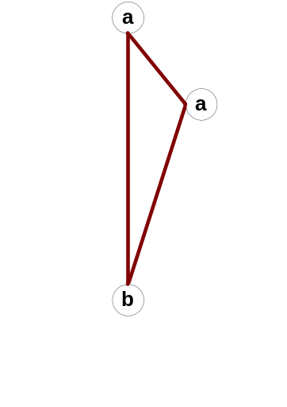
Subestructuras frecuentes
Conteo de ocurrencias
  Soporte (support)
  Número de grafos en la base de datos que contienen al menos una ocurrencia del subgrafo.
  Soporte ponderado (weighted support)
  Número total de ocurrencias del subgrafo en todos los grafos de la base de datos.
    support = 3
    weighted
    support = 6
  Base de datos Subgrafo

Slide 18
Subestructuras frecuentes
Algoritmos
Búsqueda dirigida [beam search]
  SUBDUE [Holder et al., KDD’1994]
  [Cook & Holder, IEEE Intelligent Systems, 2000]
Inductive Logic Programming (ILP): Datalog
  WARMR [Dehaspe et al., KDD’1998 & DMKD’1999]
Patrones frequentes
  Tipo Apriori:
  AGM/AcGM, FSG, “disjoint paths”, SiGram
  Tipo FP-Growth:
  MoFa, gSpan, FFSM, Gaston, CloseGraph, Spin

Slide 19
Subestructuras frecuentes
Caracterización de los algoritmos de identificación de subestructuras
  Tipo de grafos (dirigidos/no-dirigidos, etiquetados…)
  Tipo de patrones identificados
  Cálculo del soporte
  Orden de búsqueda (anchura vs. profundidad)
  Generación de candidatos (Apriori vs FP-Growth)
  Eliminación de duplicados
  Orden de identificación de patrones
  (p.ej. camino ⇨ árbol ⇨ grafo)

Slide 20
Subestructuras frecuentes
SUBDUE [Holder et al., KDD’1994]
[Cook & Holder, IEEE Intelligent Systems’2000]
Búsqueda dirigida
  Se limita el número de “mejores” subestructuras.
MDL [Minimum Description Length]
  Las subestructuras se evalúan en función de su capacidad para “comprimir” los grafos de entrada.
  La mejor subestructura S de un grafo G minimiza
  DL(S)+DL(G\S)
  Algoritmo greedy: Comenzando con vértices individuales, se añaden nuevas aristas a las mejores subestructuras encontradas hasta que no se puedan encontrar nuevas subestructuras.

Slide 21
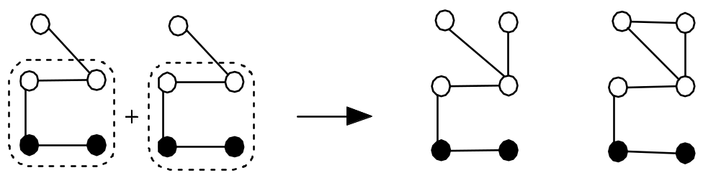
Subestructuras frecuentes
Algoritmos basados en Apriori
Búsqueda en anchura
Grafos con k elementos ⇨ Grafos con k+1 elementos
AGM [Inokuchi et al., PKDD’2000 & Machine Learning ’2003] genera grafos candidatos con un nuevo nodo.
FSG [Kuramochi and Karypis, ICDM’2001 & TKDE’2004] genera grafos candidatos con una nueva arista.
Notes:
Apriori
Find frequent 1-subgraphs
Repeat
Candidate generation
Use frequent (k-1)-subgraphs to generate candidate k-subgraphs
Candidate pruning
Prune candidate subgraphs that contain infrequent (k-1)-subgraphs
Support counting
Count the support of each remaining candidate
Eliminate candidate k-subgraphs that are infrequent
NOTE: In frequent subgraph mining (vertex/edge growing), merging two frequent k-subgraphs may produce more than one candidate (k+1)-subgraph

Slide 22
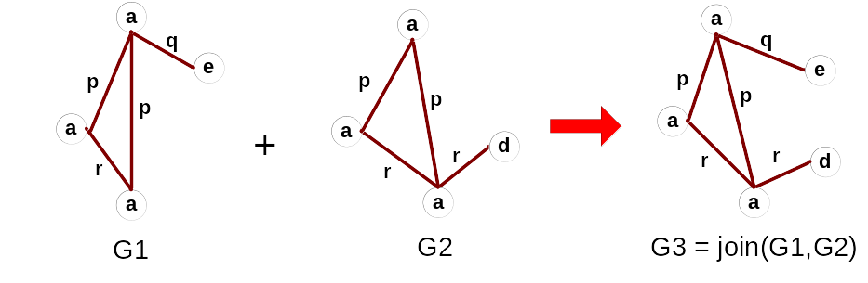
Subestructuras frecuentes
Algoritmos basados en Apriori
AGM: Apriori-based Graph Mining
[Inokuchi et al., PKDD’2000 & Machine Learning’2003]
Vertex growing

Slide 23
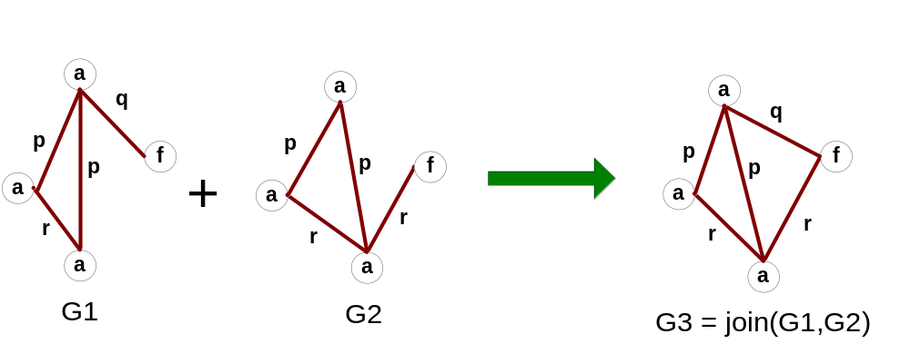
Subestructuras frecuentes
Algoritmos basados en Apriori
FSG: Frequent Sub-Graph discovery
[Kuramochi and Karypis, ICDM’2001 & IEEE TKDE’2004]
Edge growing

Slide 24
Subestructuras frecuentes
Algoritmos basados en Apriori
JoinPath [Vanetik et al., ICDM’2002 & ICDE’2004]
[Gudes et al., IEEE TKDE’2006]
  EDPs = Edge-disjoint paths
  (caminos sin aristas comunes)
Identificar caminos frecuentes
Identificar grafos frecuentes
con 2 “edge-disjoint paths”
Iterativamente, construir grafos con k+1 EDPs a partir de grafos con k EDPs.
Grafo con 3 EDPs

Slide 25
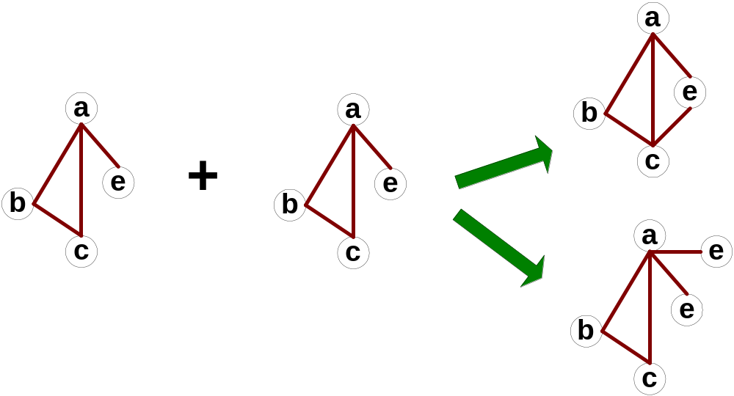
Subestructuras frecuentes
Algoritmos basados en Apriori
Generación de candidatos (edge growing)
Mismas etiquetas en distintos nodos
Notes:
In frequent subgraph mining (vertex/edge growing), merging two frequent k-subgraphs may produce more than one candidate (k+1)-subgraph

Slide 26
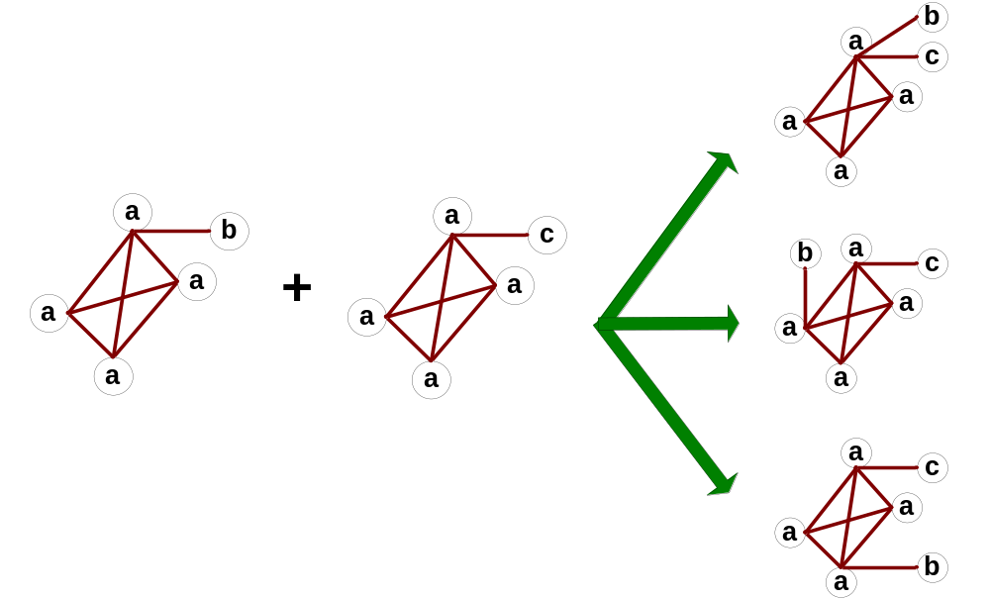
Subestructuras frecuentes
Algoritmos basados en Apriori
Generación de candidatos (edge growing)
“Núcleo” (core) con las mismas etiquetas
Notes:
Core: The (k-1) subgraph that is common between the joint graphs

Slide 27
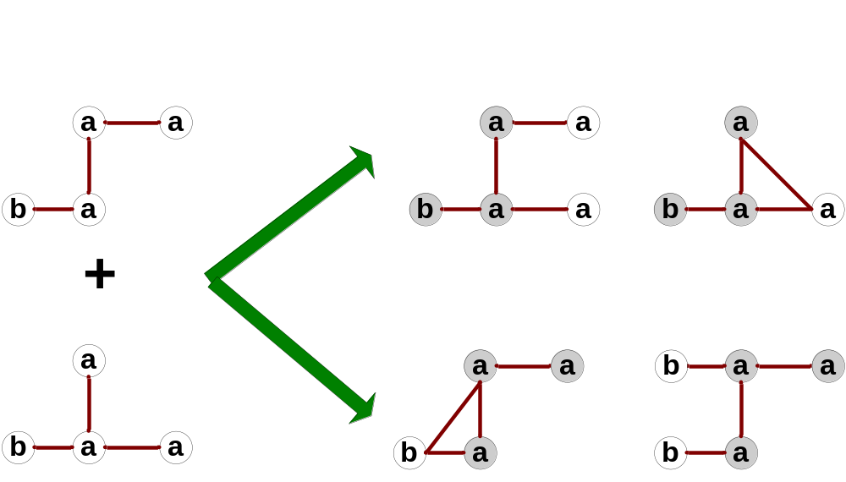
Subestructuras frecuentes
Algoritmos basados en Apriori
Generación de candidatos (edge growing)
Múltiples núcleos
Notes:
Core: The (k-1) subgraph that is common between the joint graphs

Slide 28

Subestructuras frecuentes
Algoritmos basados en FP-Growth
k+1
aristas
k+2
aristas
G₁
…
k
aristas
G₂
Grafos
duplicados
G
…
G_{n}
…
Notes:
gSpan:
Step1: Right-most extend a k-1 edge graph to several k edge graphs.
Step2: Enumerate the occurrence of this k-1 edge graph in the graph dataset, meanwhile, counting these k edge graphs.
Step3: Output those k edge graphs whose support is larger than the minimum support.
Pros:
1: gSpan avoid the costly candidate generation and testing some infrequent subgraphs.
2: No complicated graph operations, like joining two graphs and calculating its k-1 subgraphs.
3. gSpan is very simple
The key is how to do right most extension efficiently in graph. We invented DFS code for graph.

Slide 29
Subestructuras frecuentes
Algoritmos basados en FP-Growth
gSpan (Yan and Han, ICDM’2002):
  Right-most extension
  La enumeración de grafos usando
  su “extensión más a la derecha” es completa.

Slide 30
Subestructuras frecuentes
Algoritmos basados en FP-Growth
gSpan (Yan and Han, ICDM’2002):
  Búsqueda en profundidad (DFS)
  Grafo ⇨ Secuencia de aristas
e0: (0,1)
0
1
e1: (1,2)
e2: (2,0)
2
4
e3: (2,3)
3
e4: (3,1)
e5: (2,4)

Slide 31
Subestructuras frecuentes
Algoritmos basados en FP-Growth
Gaston (Nijssen and Kok, KDD’2004):
GrAph, Sequences and Tree extractiON algorithm
  Separa la identificación de distintos tipos de patrones, ya que las identificación de estructuras más simples es mucho más eficiente (así como la eliminación de duplicados):
  caminos ⇨ árboles ⇨ grafos

Slide 32

Subestructuras frecuentes
Algoritmos basados en FP-Growth
CloseGraph (Yan and Han, KDD’2003)
Grafo cerrado
Un grafo G se dice cerrado si no existe
ningún supergrafo de G que tenga el mismo soporte que G.
  Compresión sin pérdidas:
  Si hay subgrafos de G con exactamente su mismo soporte, no es necesario identificarlos
  (grafos no cerrados).
Notes:
Apriori
Step 1: Join two k-1 edge graphs (these two graphs share a same k-2 edge subgraph) to generate a k-edge graph
Step 2: Join the tid-list of these two k-1 edge graphs, then see whether its count is larger than the minimum support
Step 3: Check all k-1 subgraph of this k-edge graph to see whether all of them are frequent
Step 4: After G successfully pass Steps 1-3, do support computation of G in the graph dataset and see whether it is really frequent.

Slide 33
Subestructuras frecuentes
Algoritmos basados en FP-Growth
CloseGraph (Yan and Han, KDD’2003):
Dados dos grafos frecuentes G y G’, con G subgrafo de G’,
Si siempre que encontramos G en nuestros datos también aparece G’
  Sólo serán cerrados los descendientes de G que sean también descendientes de G’.
  No es necesario que sigamos expandiendo G para encontrar nuevos patrones, salvo en situaciones
  muy puntuales…
Notes:
++ Tricky exception cases

Slide 34

Subestructuras frecuentes
Otros algoritmos
FFSM (Huan et al., ICDM’2003)
SPIN (Huan et al., KDD’2004)
GREW (Kuramochi & Karypis, ICDM’2004)
SiGram (Kuramochi & Karypis, DMKD’2005)
  CAM = Canonical Adjacency Matrix

Slide 35
Subestructuras frecuentes
Restricciones adicionales
para optimizar los algoritmos de graph mining
Conectividad, grado, diámetro, densidad…
p.ej. Subestructuras densas
CloseCut & Splat (Yan, Zhou & Han, KDD’2005)

Slide 36
Subestructuras frecuentes
Subestructuras densas
Reducción de patrones
I. Descomposición de grafos en función de su conectividad

Slide 37
Subestructuras frecuentes
Subestructuras densas
Reducción de patrones
II. Intersección y descomposición de subgrafos (Splat)
Notes:
++ Tricky exception cases

Slide 38
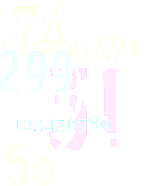
Problemas
Cómo utilizar grafos en distintos problemas…
Clustering
Clasificación
Compresión de datos
Indexación
Recuperación de información

Slide 39
Clustering
Medidas de similitud basadas en…
Características
  Grafo representado como un vector de características.
  Las subestructuras frecuentes pueden
  utilizarse como características.
Estructuras
  Subgrafo maximal común.
  Medidas de distancia basadas en operaciones sobre grafos: edición (inserción, borrado y etiquetado) o alineamiento.

Slide 40
Clasificación
Técnicas basadas en…
Estructuras locales
  Vecinos alrededor de un nodo
  Caminos de longitud fija
Patrones (subgrafos)
Cada grafo se caracteriza por un vector X en el que la componente i-ésima representa la frecuencia del patrón i.
“Decision stumps” & Boosting
Kernels (p.ej. SVMs)
  “Random walks” (caminos aleatorios).
  Asignación local óptima
Notes:
Patrones: subgrafos frecuentes (Deshpande, ICDM’2003 & IEEE TKDE’2005), subgrafos frecuentes coherentes (Huan, RECOMB’2004), subgrafos frecuentes cerrados (Liu, SDM’2005)
Un grafo es coherente si la información mutua entre G y cada uno de sus subgrafos está por encima de un umbral
Decision stumps (clasificadores simples en los que la decisión final se basa en una única característica)
Kernels: “marginalized kernels” (Gärtner’2002, Kashima’2003, Mahé’2004), “optimal local assignment” (Fröhlich, ICML’2005)

Slide 41
Compresión de datos
Extraer subgrafos comunes
y condensar éstos en un único nodo

Slide 42
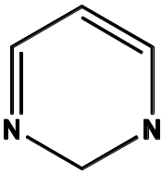


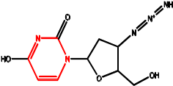
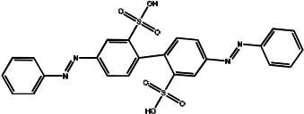
Indexación
En consultas sobre bases de datos de grafos:
Recorrer secuencialmente toda la base de datos sería demasiado ineficiente tanto por las operaciones de E/S como por las comprobaciones de isomorfismo entre grafos
p.ej. GraphGrep, Grace, gIndex
consulta
Base de datos

Slide 43
Indexación
Si un grafo G contiene el grafo Q, G debe contener cualquier subestructura de Q:
Indexar las subestructuras del grafo Q para podar
los grafos que no contienen esas subestructuras.
  Construcción del índice: Enumerar estructuras para construir un índice invertido (estructuras ⇨ grafos).
  Consulta: Obtener candidatos (grafos que contienen las subestructuras encontradas en el grafo de consulta) y podar los falsos positivos (mediante un test de isomorfismo entre grafos).
Notes:
Índice: Caminos -> Estructuras frecuentes -> Estructuras discriminantes
(cuanto más se reduzca el número de falsos positivos, menor será el tiempo de respuesta)

Slide 44
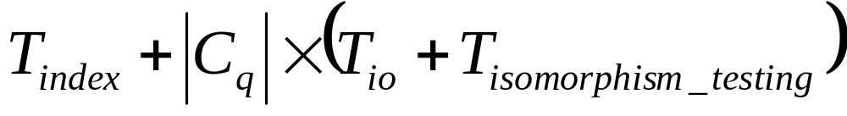
Indexación
¿Qué estructuras se incluyen en el índice?
  Caminos.
  Estructuras de interés
  Estructuras frecuentes.
  Estructuras discriminantes.
IDEA: Cuanto más se reduzca el número de falsos positivos, menor será el tiempo de respuesta
Notes:
Índice: Caminos -> Estructuras frecuentes -> Estructuras discriminantes
(cuanto más se reduzca el número de falsos positivos, menor será el tiempo de respuesta)

Slide 45
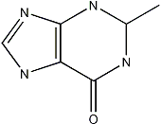
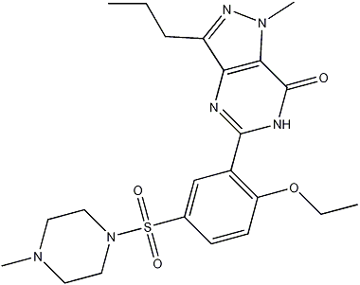
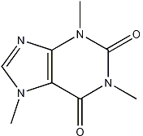
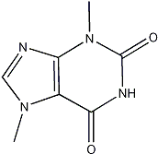
Recuperación de información
Ejemplo:
Grafo de consulta
Resultado de la consulta
cafeína
diurobromine
Viagra

Slide 46
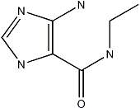
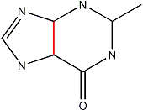
Recuperación de información
Alternativas de diseño:
Soluciones exactas (problema NP-completo)
Calcular la similitud entre los grafos de la base de datos y el grafo de consulta (recorrido secuencial)
Crear subgrafos del grafo de consulta y hacer una búsqueda exacta (tendremos que probar multitud de subgrafos si queremos encontrar todos los grafos que sean “aproximadamente” iguales al grafo de consulta).
…
Notes:
Grafil (Yan et al., SIGMOD’2005): “Similitud subestructural”
IDEA: If graph G contains the major part of a query graph Q, G should share a number of common features with Q
PROBLEM: Given a relaxation ratio, calculate the maximal number of features that can be missed !
SOLUTION
1. Index construction: Select small structures as features in a graph database, and build a feature-graph matrix between the features and the graphs in the database
2. Feature Miss Estimation: Determine the indexed features belonging to the query graph & Calculate the upper bound of the number of features that can be missed for an approximate matching (on the query graph, not the graph database)
3. Query Processing: Use the feature-graph matrix to calculate the difference in the number of features between graph G and query Q, F_{G} – F_{Q.} If F_{G} – F_{Q} > J, discard G. The remaining graphs constitute a candidate answer set

Slide 47
Recuperación de información
Alternativas de diseño:
Soluciones aproximadas (heurísticas P)
Similitud subestructural:
Selección de características e indexación
p.ej. Grafil
Notes:
Grafil (Yan et al., SIGMOD’2005): “Similitud subestructural”
IDEA: If graph G contains the major part of a query graph Q, G should share a number of common features with Q
PROBLEM: Given a relaxation ratio, calculate the maximal number of features that can be missed !
SOLUTION
1. Index construction: Select small structures as features in a graph database, and build a feature-graph matrix between the features and the graphs in the database
2. Feature Miss Estimation: Determine the indexed features belonging to the query graph & Calculate the upper bound of the number of features that can be missed for an approximate matching (on the query graph, not the graph database)
3. Query Processing: Use the feature-graph matrix to calculate the difference in the number of features between graph G and query Q, F_{G} – F_{Q.} If F_{G} – F_{Q} > J, discard G. The remaining graphs constitute a candidate answer set

Slide 48
Aplicaciones
Sistemas complejos
constituidos por muchos elementos no idénticos que están conectados por diversas interacciones
REDES

Slide 49

Aplicaciones
Las redes son grafos
Vértices: Objetos
  Puede haber distintos tipos de objetos
  Los objetos pueden tener atributos
  Los objetos pueden tener etiquetas
Aristas: Enlaces entre objetos
  Puede haber distintos tipos de enlaces
  Los enlaces pueden tener atributos
  Los enlaces pueden ser dirigidos (o no dirigidos)
  No se requiere que los enlaces sean binarios

Slide 50

Aplicaciones
Redes sociales
  Nodos: Individuos
  Enlaces: Relaciones sociales (familiares, económicas…)
Redes de telecomunicaciones
  Nodos de la red: Ordenadores, routers, satélites
  Enlaces: Distintos tipos de medios guiados y no guiados
Redes de transporte
  Nodos: Ciudades
  Conexiones: Carreteras, vías férreas y rutas aéreas
Ingeniería del Software ⇨ Software Mining
  Nodos: Módulos
  Relaciones: Dependencias

Slide 51
Redes sociales
El estudio de redes sociales (también conocido como “link analysis”) engloba muchos tipos de redes:
sociales, económicas, biológicas, de contenido…
Las redes sociales se caracterizan por
  Su gran escala y continua evolución
  Distribución (los nodos “deciden” con quién conectarse)
  Mezcla de conexiones locales y de larga “distancia”
Propiedades de interés
  Componentes conectados: ¿cuántos? ¿de qué tamaño?
  Grado de conexión
  Diámetro de la red
  Agrupamiento (balance entre conexiones locales y de larga distancia; roles de ambos tipos de conexiones)

Slide 52
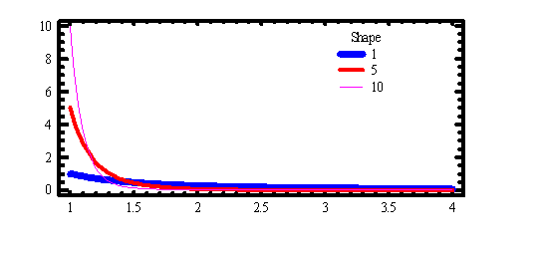
Redes sociales
Características de las redes “naturales”
  Pocos componentes conectados, independientemente del tamaño de la red (p.ej. 1 o muy pocos)
  Pequeño diámetro, constante (“seis grados de separación”) logarítmicamente creciente con el tamaño de la red, o incluso decreciente.
  Alto grado de agrupamiento (más de lo que cabría esperar de una red aleatoria), en contraste con su pequeño diámetro.
  Un número pequeño de vértices con un grado elevado (“hubs”): distribución de Pareto (“power law”).

Slide 53
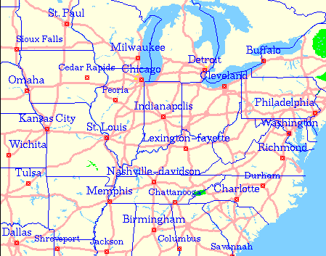
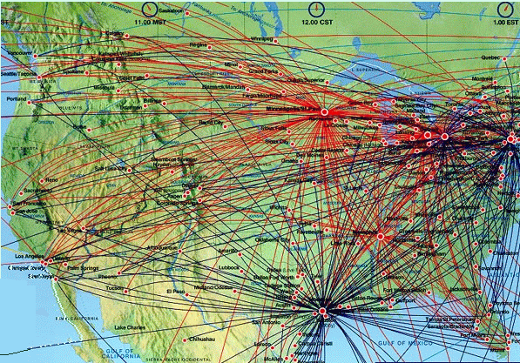
Redes sociales
Poisson distribution
Power-law distribution
Exponential Network
Scale-free Network
Notes:
Exponential networks: roads
Scale-free networks: WWW, citas, coautores, relaciones sexuales, redes metabólicas…
Las redes pueden crecer añadiendo nuevos nodos
Al añadir un nodo, es más probable que se conecte a otros que ya tienen muchas conexiones
(esto origina su reducido diámetro y la creación de hubs, pero no la creación de clusters locales)
Más robustas frente a fallos de nodos particulares, pero vulnerables frente a ataques coordinados sobre sus hubs.

Slide 54
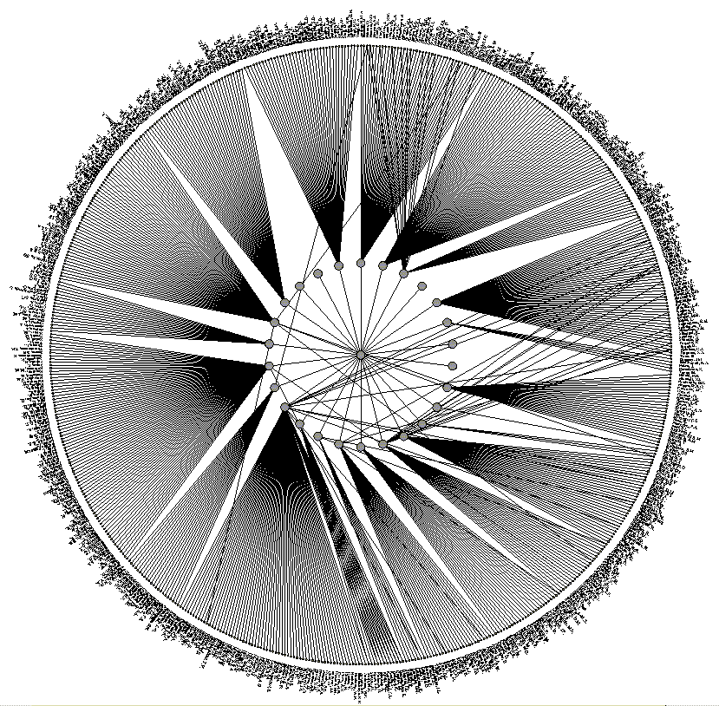
Redes sociales: Ejemplos
Coautores
  Nodos: Científicos
  Enlaces: Artículos escritos conjuntamente

Slide 55






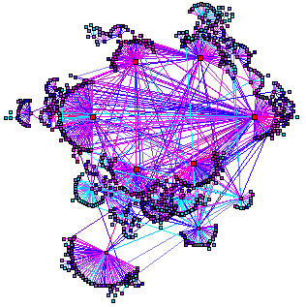
Redes sociales: Ejemplos
Web
  Nodos: Documentos
  Enlaces entre URLs

Slide 56
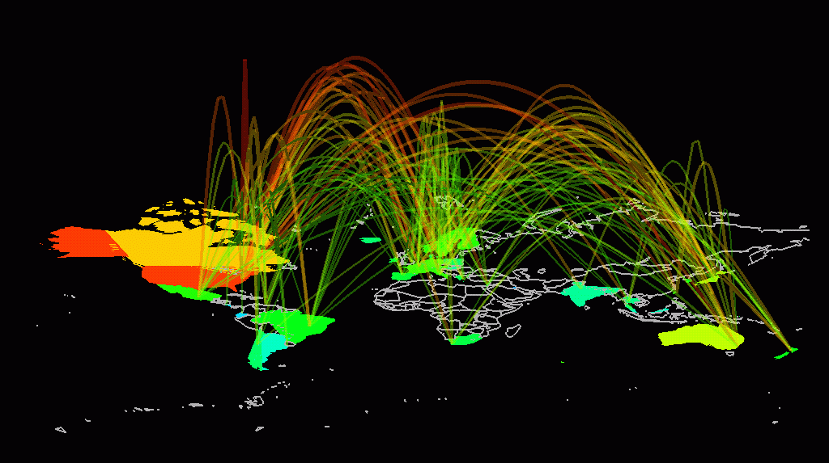
Redes sociales: Ejemplos
Redes de telecomunicaciones
  Nodos: Ordenadores, routers, satélites
  Enlaces: Distintos tipos de medios guiados y no guiados

Slide 57
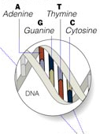








Redes sociales: Ejemplos
Redes biológicas
GENOMA
Interacciones entre proteínas y genes
PROTEOMA
Interacciones entre proteínas
METABOLISMO
Reacciones bioquímicas
Citrate Cycle

Slide 58


Conclusiones
“LINK MINING”
  Las técnicas tradicionales de aprendizaje y data mining parten de una muestra aleatoria de objetos homogéneos provenientes de una única relación,
  En el mundo real, los conjuntos de datos son
    multi-relacionales,
    heterogéneos y
    semiestructurados.
Notes:
Link-based object ranking: PageRank (Brin&Page’98, Google), HITS (Kleinberg’98), block-level link analysis (Cai’2004)
Link-based object classification: Predicting the category of an object based on its attributes, its links and the attributes of linked objects (vg. multi-relational classification)
Group detection: Cluster the nodes in the graph into groups that share common characteristics (e.g. web communities & research communities)
Entity resolution: Predicting when two objects are the same, based on their attributes and their links (a.k.a. deduplication, reference reconciliation, co-reference resolution, object consolidation)
Metadata mining: Schema mapping, schema discovery, schema reformulation
Link prediction: Predict whether a link exists between two entities, based on attributes and other observed links.
Link cardinality estimation: Predicting the number of links to an object.

Slide 59
Conclusiones
Problemas de interés
  Objetos:
    Ordenación (“ranking”),
    Clasificación y detección de anomalías,
    Agrupamiento (detección de grupos)
    Identificación de objetos (“entity resolution”).
  Enlaces:
    Predicción de enlaces
  Grafos:
    Detección de subgrafos
    Clasificación de grafos
    Modelos de generación de grafos
    …
Notes:
Link-based object ranking: PageRank (Brin&Page’98, Google), HITS (Kleinberg’98), block-level link analysis (Cai’2004)
Link-based object classification: Predicting the category of an object based on its attributes, its links and the attributes of linked objects (vg. multi-relational classification)
Group detection: Cluster the nodes in the graph into groups that share common characteristics (e.g. web communities & research communities)
Entity resolution: Predicting when two objects are the same, based on their attributes and their links (a.k.a. deduplication, reference reconciliation, co-reference resolution, object consolidation)
Metadata mining: Schema mapping, schema discovery, schema reformulation
Link prediction: Predict whether a link exists between two entities, based on attributes and other observed links.
Link cardinality estimation: Predicting the number of links to an object.

Slide 60
Bibliografía
Algoritmos de identificación de subestructuras frecuentes
C. Borgelt & M. R. Berthold, Mining molecular fragments: Finding relevant substructures of molecules, ICDM‘2002
Diane J. Cook & Lawrence B. Holder: Graph-Based Data Mining. IEEE Intelligent Systems 15(2):32-41, 2000
L. Dehaspe, H. Toivonen & R. King. Finding frequent substructures in chemical compounds, KDD‘1998
L. Dehaspe & H. Toivonen, Discovery of frequent Datalog patterns, DMKD’ 1999
E. Gudes, S. E. Shimony & N. Vanetik: Discovering Frequent Graph Patterns Using Disjoint Paths. IEEE TKDE 18(11):1441-1456, 2006
L. Holder, D. Cook & S. Djoko. Substructure discovery in the SUBDUE system, KDD‘1994
J. Huan, W. Wang & J. Prins. Efficient mining of frequent subgraph in the presence of isomorphism, ICDM‘2003
J. Huan, W. Wang & J. Prins, SPIN: Mining Maximal Frequent Subgraphs from Graph Databases. KDD’2004
A. Inokuchi, T. Washio & H. Motoda. An Apriori-based algorithm for mining frequent substructures from graph data, PKDD‘2000
A. Inokuchi, T. Washio & H. Motoda. Complete Mining of Frequent Patterns from Graphs: Mining Graph Data. Machine Learning, 2003.

Slide 61
Bibliografía
Algoritmos de identificación de subestructuras frecuentes
M. Kuramochi and G. Karypis. Frequent subgraph discovery, ICDM‘2001
M. Kuramochi and G. Karypis, GREW: A Scalable Frequent Subgraph Discovery Algorithm, ICDM’2004
M. Kuramochi and G. Karypis, An Efficient Algorithm for Discovering Frequent Subgraphs. IEEE TKDE 16(9):1038-1051, 2004
M. Kuramochi and G. Karypis, Finding Frequent Patterns in a Large Sparse Graph, Data Mining and Knowledge Discovery, 11(3):243-271, 2005
S. Nijssen and J. Kok. A quickstart in frequent structure mining can make a difference. KDD‘2004
N. Vanetik, E. Gudes, and S. E. Shimony. Computing frequent graph patterns from semistructured data, ICDM‘2002
N. Vanetik, E. Gudes. Mining Frequent Labeled and Partially Labeled Graph Patterns. ICDE’2004
X. Yan and J. Han, gSpan: Graph-Based Substructure Pattern Mining, ICDM‘2002
X. Yan and J. Han, CloseGraph: Mining Closed Frequent Graph Patterns, KDD‘2003
X. Yan, X. J. Zhou, and J. Han, Mining Closed Relational Graphs with Connectivity Constraints, KDD‘2005

Slide 62
Bibliografía
Clasificación de grafos
M. Deshpande, M. Kuramochi, and G. Karypis. Automated approaches for classifying structures, BIOKDD‘2002
M. Deshpande, M. Kuramochi, and G. Karypis, Frequent Sub-structure Based Approaches for Classifying Chemical Compounds, ICDM’2003
M. Deshpande, M. Kuramochi, N. Wale, G. Karypis, Frequent Substructure-Based Approaches for Classifying Chemical Compounds. IEEE TKDE 17(8): 1036-1050, 2005
H. Fröhlich, J. Wegner, F. Sieker, and A. Zell, Optimal Assignment Kernels For Attributed Molecular Graphs, ICML’2005
T. Gärtner, P. Flach, and S. Wrobel, On Graph Kernels: Hardness Results and Efficient Alternatives, COLT/Kernel’2003
J. Huan, W. Wang, D. Bandyopadhyay, J. Snoeyink, J. Prins, and A. Tropsha. Mining spatial motifs from protein structure graphs, RECOMB’2004
H. Kashima, K. Tsuda, and A. Inokuchi, Marginalized Kernels Between Labeled Graphs, ICML’2003
T. Kudo, E. Maeda, and Y. Matsumoto, An Application of Boosting to Graph Classification, NIPS’2004
P. Mahé, N. Ueda, T. Akutsu, J. Perret, and J. Vert, Extensions of Marginalized Graph Kernels, ICML20’04

Slide 63
Bibliografía
Búsqueda de grafos
Rosalba Giugno and Dennis Shasha. GraphGrep: A Fast and Universal Method for Substructure Searches. ICPR’2002.
I. Jonyer, D.J. Cook, L.B. Holder. Graph-Based Hierarchical Conceptual Clustering. Journal of Machine Learning Research, 2001.
Sujit Kumar and Srinath Srinivasa. A Database System for Storage and Fast Retrieval of Structure Data: A Demonstration. ICDE’2003
D. Shasha, J. T.-L. Wang, and R. Giugno. Algorithmics and applications of tree and graph searching, PODS‘2002
Srinath Srinivasa, Sumit Acharya, Rajat Khare, Himanshu Agrawal. Vectorization of Structure for Indexing Graph Databases. IASTED ISDB’2002
X. Yan, P. S. Yu, and J. Han, Graph Indexing: A Frequent Structure-based Approach, SIGMOD‘2004
X. Yan, P. S. Yu, and J. Han, Substructure Similarity Search in Graph Databases, SIGMOD'05
Xifeng Yan, Feida Zhu, Philip S. Yu & Jiawei Han: Feature-based Similarity Search in Graph Structures. ACM Transactions on Database Systems, December 2006.
Hanghang Tong, Brian Gallagher, Christos Faloutsos & Tina Eliassi-Rad: Fast Best-Effort Pattern Matching in Large Attributed Graphs. KDD'2007

Slide 64
Bibliografía
Búsqueda en grafos
Sergey Brin & Lawrence Page: The anatomy of a large-scale hypertextual Web search engine. Computer Networks and ISDN Systems, April 1998
David Gibson, Jon M. Kleinberg & Prabhakar Raghavan: Inferring Web Communities from Link Topology. ACM Conference on Hypertext and Hypermedia, June 1998
Jon M. Kleinberg: Authoritative sources in a hyperlinked environment.
Journal of the ACM, September 1999
Toby Walsh: Search in a Small World. IJCAI’1999
Jon M. Kleinberg. Navigation in a Small World. Nature, August 2000.
Jon M. Kleinberg: The small-world phenomenon: An algorithm perspective. STOC’2000
Scott White & Padhraic Smyth: Algorithms for Estimating Relative Importance in Networks. KDD'2003
Hanghang Tong & Christos Faloutsos: Center-Piece Subgraphs: Problem Definition and Fast Solutions. KDD'2006
Alekh Agarwal, Soumen Chakrabarti & Sunny Aggarwal: Learning to Rank Networked Entities. KDD'2006
Jeffrey Davitz, Jiye Yu, Sugato Basu, David Gutelius & Alexandra Harris: iLink: Search and Routing in Social Networks. KDD'2007.

Slide 65
Bibliografía
Redes: Orígenes & Aplicaciones (redes sociales)
Stanley Milgram: The small world problem.
Psychology Today, 2:60-67 (1967)
Phillip W. Anderson: More is different.
Science, 177:393-396 (1972)
Mark S. Granovetter: The strength of weak ties.
American Journal of Sociology, 78:1360-1380 (1973)
Stanley Wasserman & Katherine Faust: Social Network Analysis: Methods and Applications. Cambridge University Press, 1994
John P. Scott: Social Network Analysis, 2nd edition.
Sage Publications Ltd., 2000.
Steven H. Strogatz: Exploring Complex Networks.
Nature, 410:268-275 (2001)

Slide 66
Bibliografía
Redes: Modelos
Paul Erdös & Alfred Rényi: On the evolution of random graphs.
Mathematical Institute of the Hungarian Academy of Sciences, 5:17-61 (1960)
reprinted in Duncan, Barabasi & Watts (eds.): “The Structure and Dynamics of Networks”
Ray Solomonoff & Anatol Rapoport: Connectivity of random nets.
Bulletin of Mathematical Biophysics, 13:107-117 (1951)
reprinted in Duncan, Barabasi & Watts (eds.): “The Structure and Dynamics of Networks”
Duncan J. Watts & Steven H. Strogatz: Collective dynamics of ‘small-world’ networks.
Nature, 393:440-442 (1998)
Albert-László Barabási & Réka Albert: Emergence of scaling in random networks.
Science, 286:509-512 (1999)
Réka Albert, Hawoong Jeong & Albert-László Barabási: Error and attack tolerance of complex networks. Nature 406:378-382 (2000)
M.E.J. Newman, S.H. Strogatz & D.J. Watts: Random graphs with arbitrary degree distributions and their applications. Physical Review E, 64:026118 (2001)
M.E.J. Newman, S.H. Strogatz & D.J. Watts: Random graphs models of social networks. PNAS 99:2566-2572 (2002)
Mark Newman: The structure and function of complex networks. SIAM Review 45:167-256 (2003)

Slide 67


Bibliografía recomendada
Monografías
Diane J. Cook & Lawrence B. Holder (editors): Mining Graph Data. Wiley, 2007. ISBN 0-471-73190-0
Mark Newman, Albert-Laszlo Barabasi & Duncan J. Watts (editors): The Structure and Dynamics of Networks. Princeton University Press, 2006.
ISBN 0-691-11357-2

Slide 68


Bibliografía recomendada
Libros de texto
Jiawei Han & Micheline Kamber: Data Mining: Concepts and Techniques [2ª edición], capítulo 9. Addison-Wesley, 2006. ISBN 1-55860-901-3
Pang-Ning Tan, Michael Steinbach & Vipin Kumar: Introduction to Data Mining, sección 7.5.
Morgan Kaufmann, 2006. ISBN 0-321-32136-7

Slide 69


Bibliografía recomendada
Libros divulgativos
Albert-Laszlo Barabasi: Linked: How Everything Is Connected to Everything Else and What It Means. Plume, 2003. ISBN 0452284392
Duncan J. Watts: Six Degrees: The Science of a Connected Age. W. W. Norton & Company, 2004. ISBN 0393325423

